Slide 1
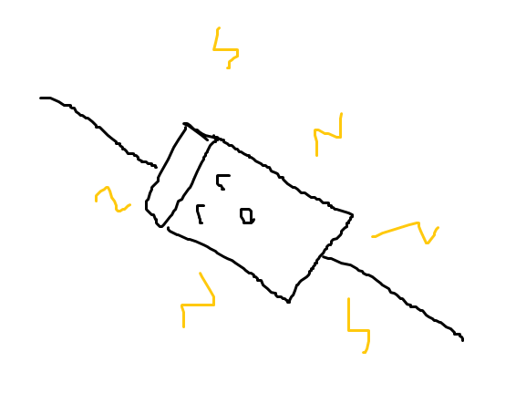
다이오드 클리핑
방진호
이건우
임은혁
김환성
이승주

Slide 2
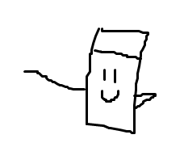
와~ 다이오드 칭구 보소~
나는 다이오드야. 이제부터 내가
다이오드에 대해 설명해줄게. 잘
따라오도록 해봐.
얄루~

Slide 3
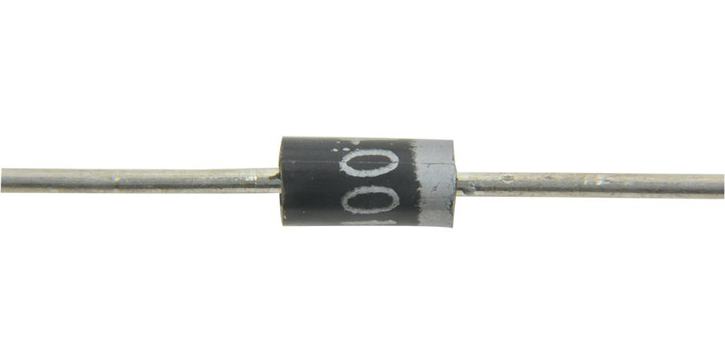
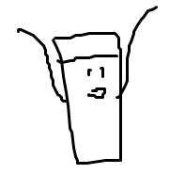
와~ 다이오드 보소~
이것이 나의 본모습이야. 나는
원래 이렇게 생겼어.

Slide 4
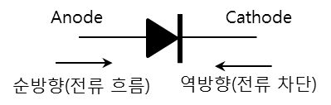
와~ 다이오드 구조 보소~
Anode는 산화반응이 일어나는
부분이고, 이쪽이 p형이야.
Cathode는 환원반응이 일어나는
부분이고, 이쪽이 n형이야.

Slide 5
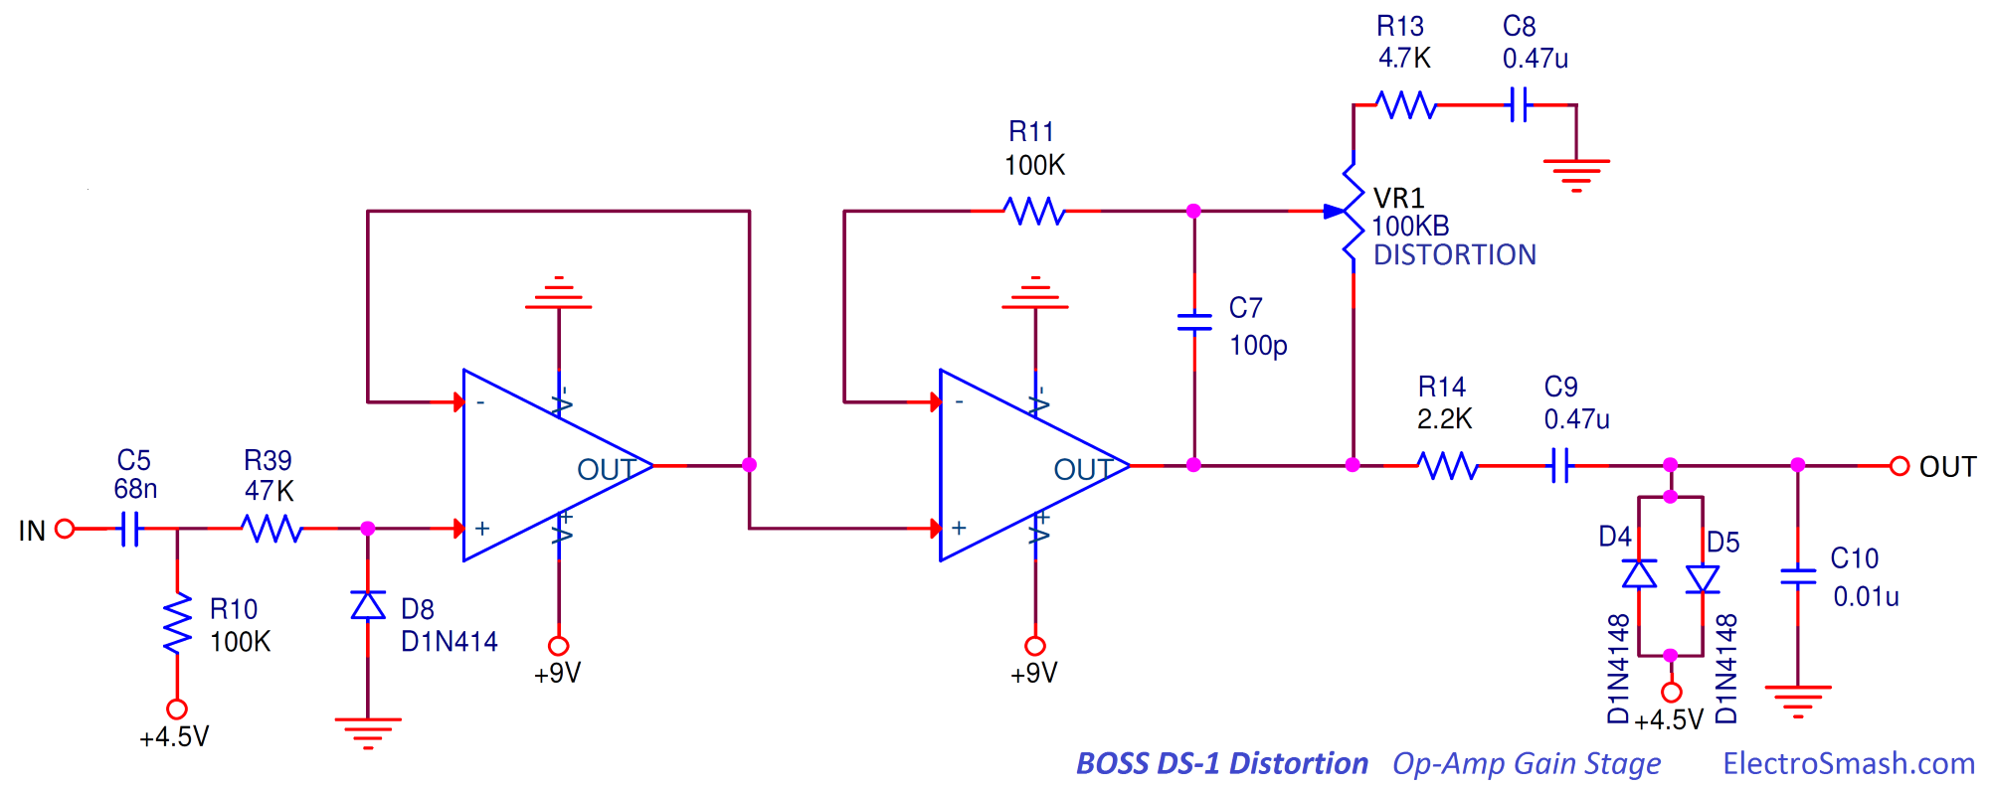
와~ 회로도 보소~
이것은 다이오드의 성질을 활용한
회로도야.

Slide 6
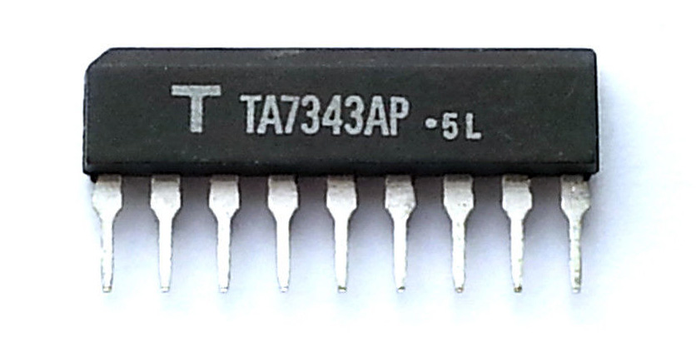
와~ 확장 보소~
이 부분은 오디오 신호의
확장 단계야.

Slide 7
와~ 클리핑 보소~
이 부분이 다이오드
클리핑 단계야.

Slide 8
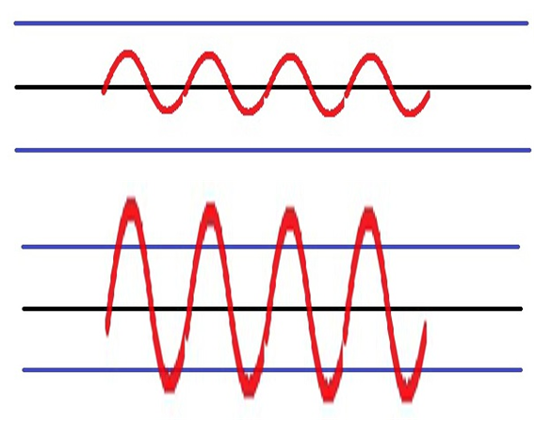
와~ 확장 다시 보소~
먼저 오피앰프를 통해서
오디오 파형을 확장
(Amplifying)해야 해

Slide 9
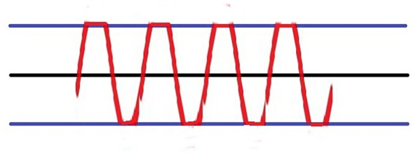
와~ 클리핑도 다시 보소~
그 다음 다이오드 클리핑을
통해 이렇게 문턱 전압 +
바이어스 전압까지 깎아내.

Slide 10
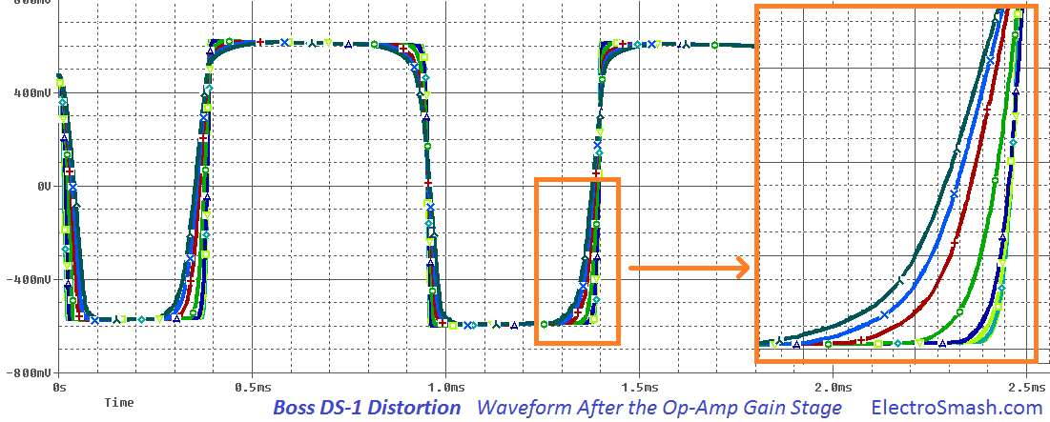
이 두 단계를 거치면 사인 형태에 가까웠던
오디오 신호의 파형이 이러한 형태로 바뀌게 돼.

Slide 11
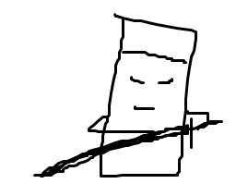
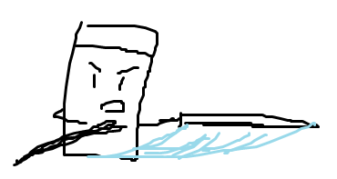

다이오드 클리핑된 사인그래프
와~ 슬라이스 보소~

Slide 12
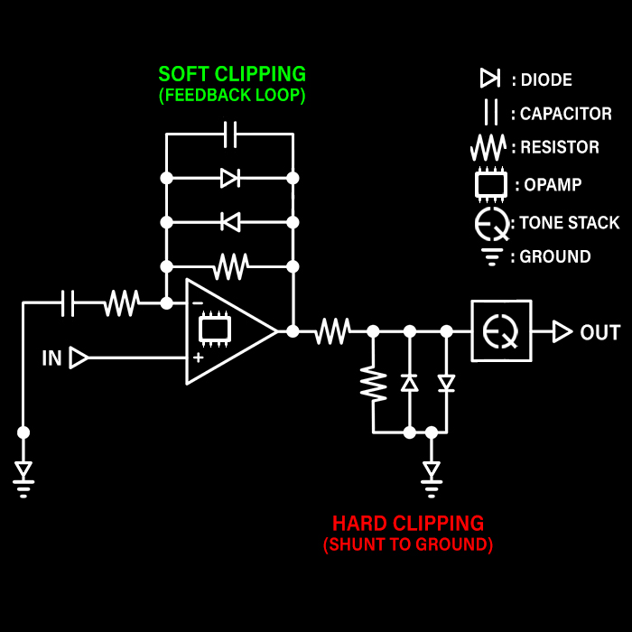
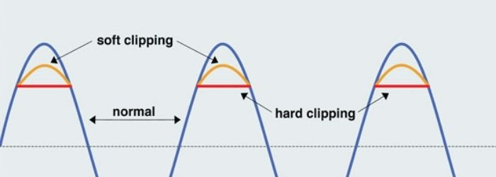
와~ 차이 보소~
오피앰프의 게인 스테이지의 피드백 루프에서 클리핑을 하는 방식을
소프트 클리핑, 게인 스테이지 이후 클리핑하는 방식을 하드 클리핑이라고 해.
이 두 방식의 오디오 파형에는 큰 차이가 존재해.

Slide 13
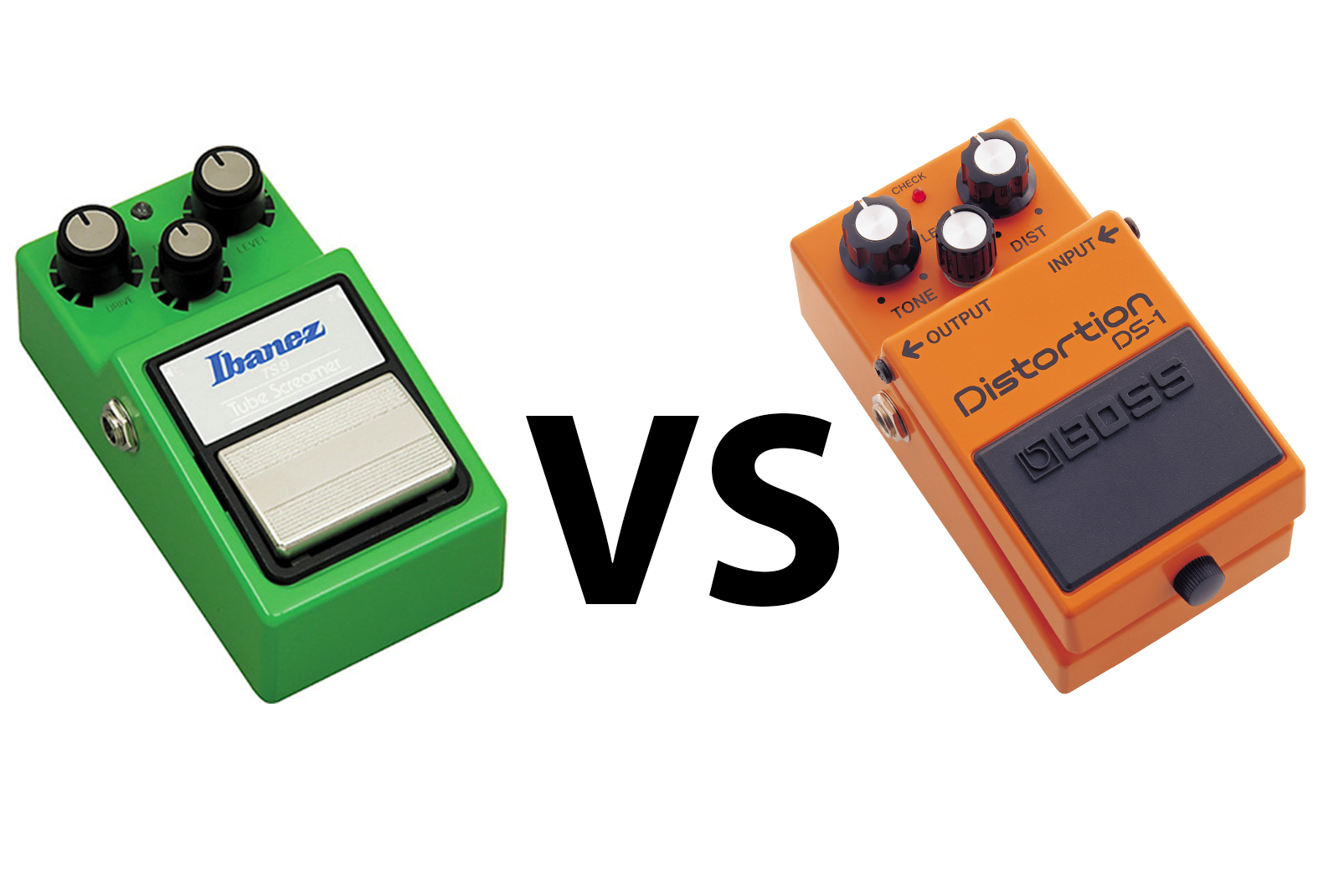
와~ 이펙터 보소~
이것은 소프트 클리핑 방식을
활용하는 Ibanez사의
Tube Screamer이야.
요놈은 하드 클리핑 방식을
사용하는 Boss사의 DS-1이야.

Slide 14
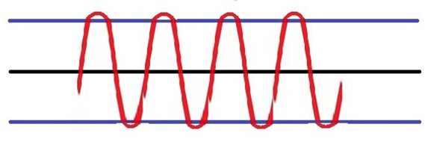
와~ 차이 다시 보소~
하드 클리핑은 파형이 원파형보다
더 많이 깎여서 차이가 커.
소프트 클리핑은 원파형과
비슷한 형태를 유지해서 차이가
거의 없는 정도야.

Slide 15
우리 R&E 활동조는 직접 만들어 보기로 했어!

Slide 16
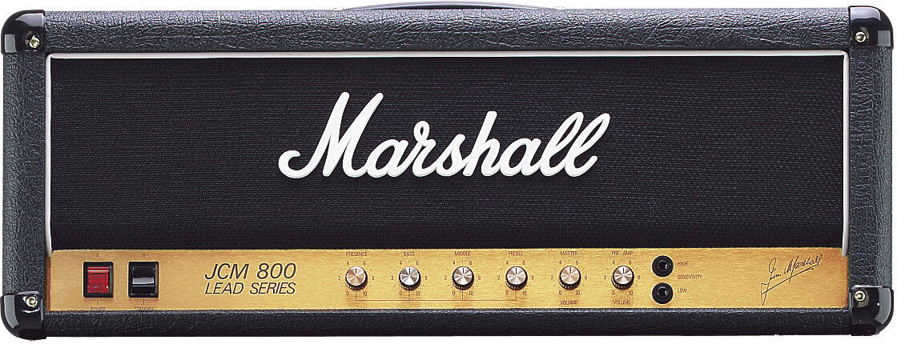
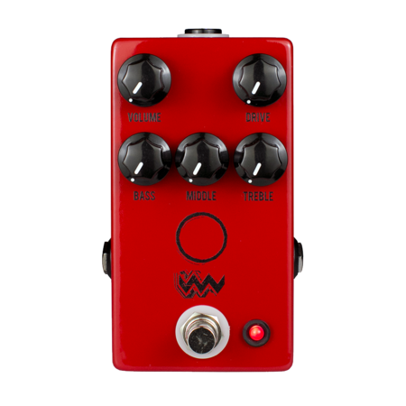
와~ 계획 좀 보소~
우리가 만들기로 한 것은 이 이펙터인데,
얘는 빨간색 LED로 하드 클리핑 방식을
사용하는 플렉시 성향의 회로야. Marshall사의
JCM800에 기반을 두고 있는 회로이기도 해.

Slide 17
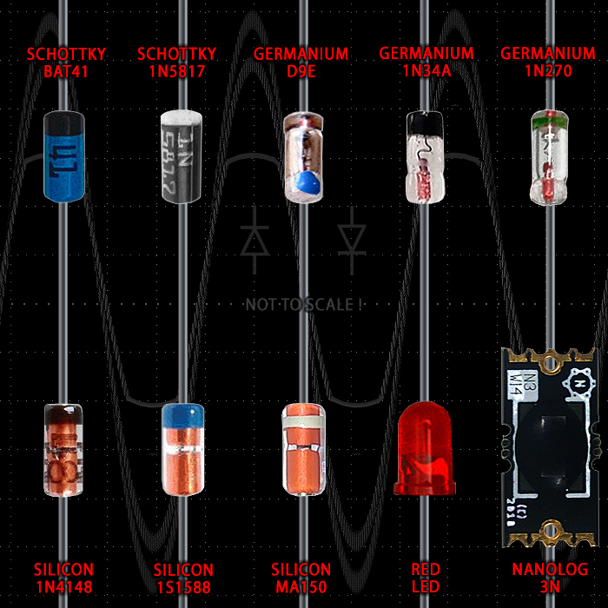
와~ 다이오드들 보소~
Schottky - Very High Distortion, Maximum Compression
Germanium - High Distortion, Significant Compression
Silicon - Classic/Standard Overdrive and Distortion
Some degree of Compression
LED - Very Open and Dynamic Saturation
Least Compression and Distortion
각 다이오드별로 소리에 미치는
영향이 달라. 다이오드를 조합하는
방식에 따라 같은 회로라도 다른
소리를 얻을 수 있어.

Slide 18
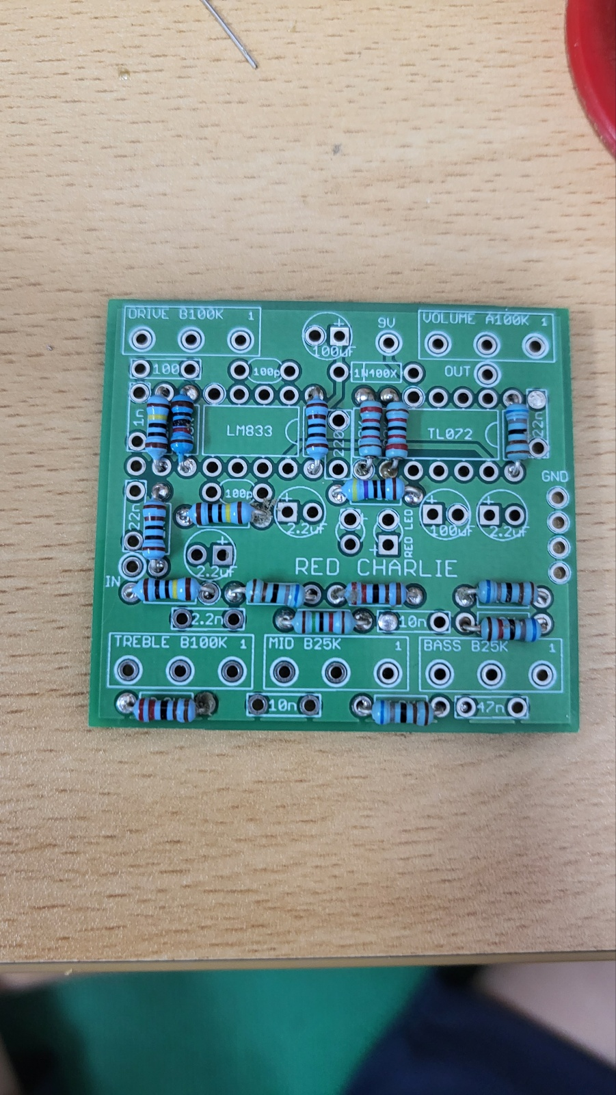
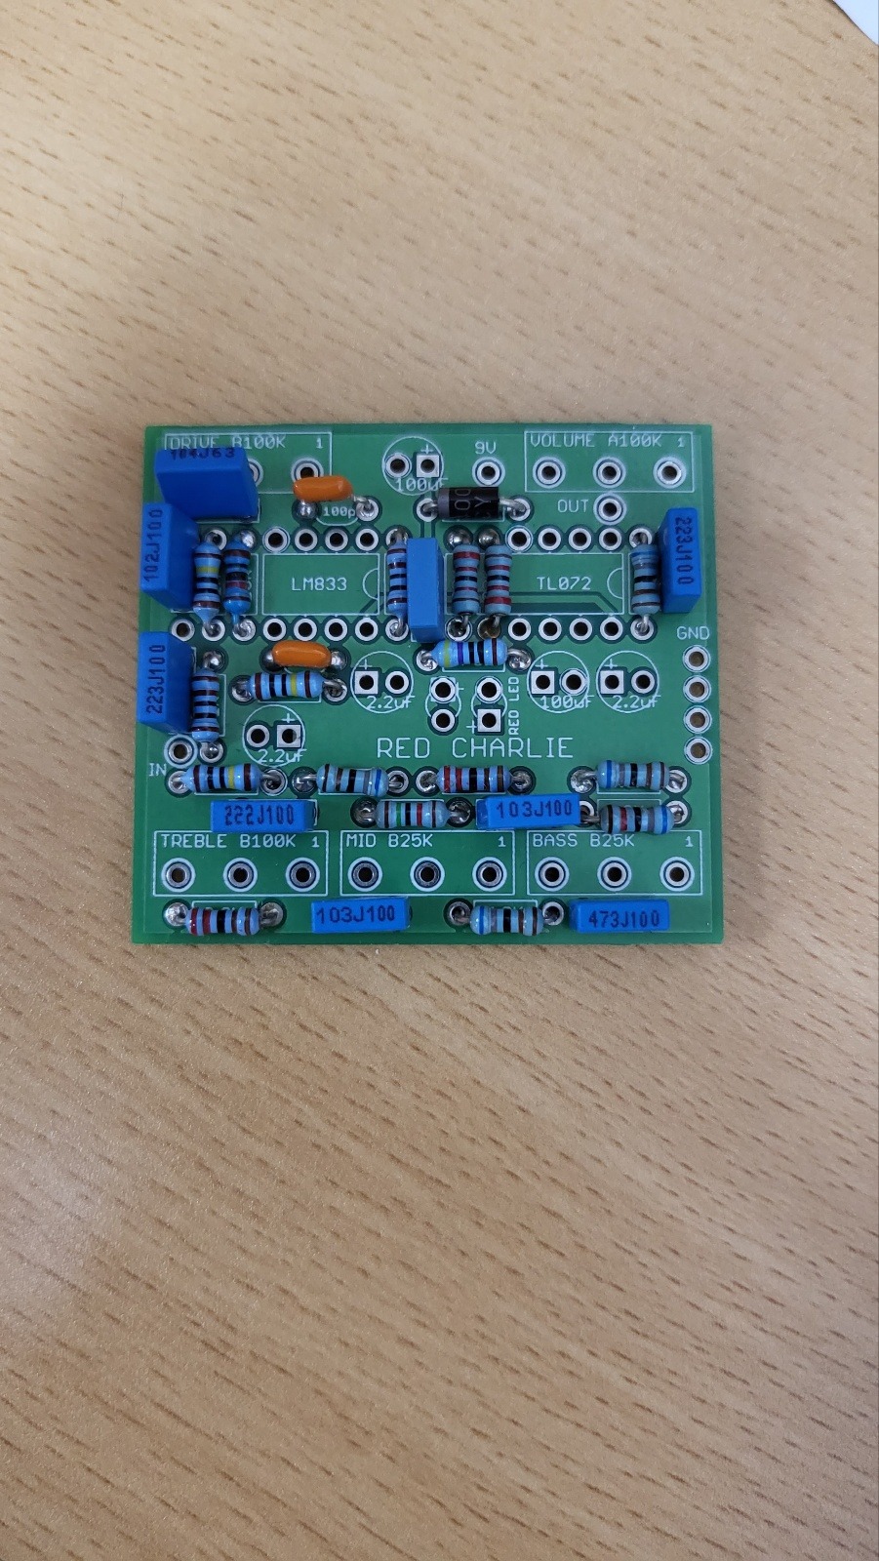
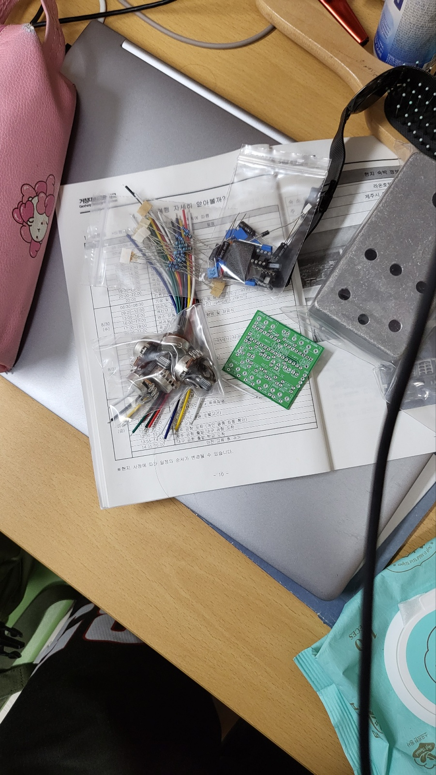
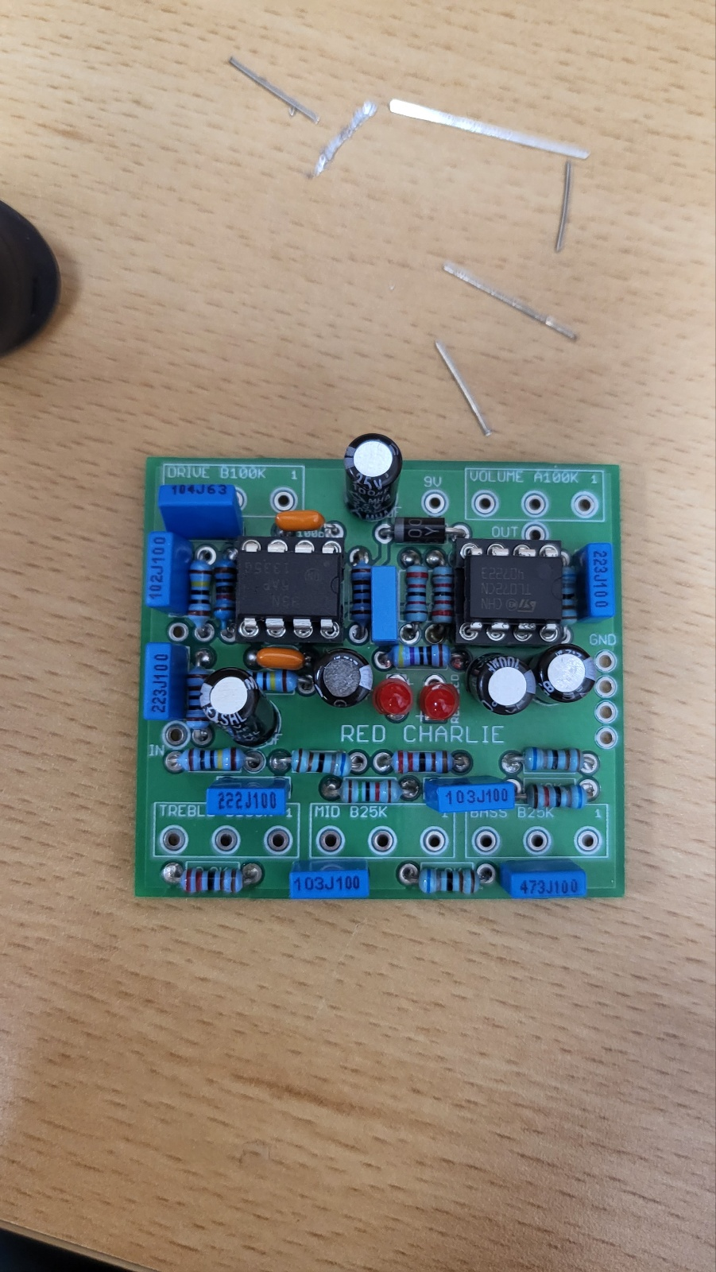
와~ 과정 보소~

Slide 19
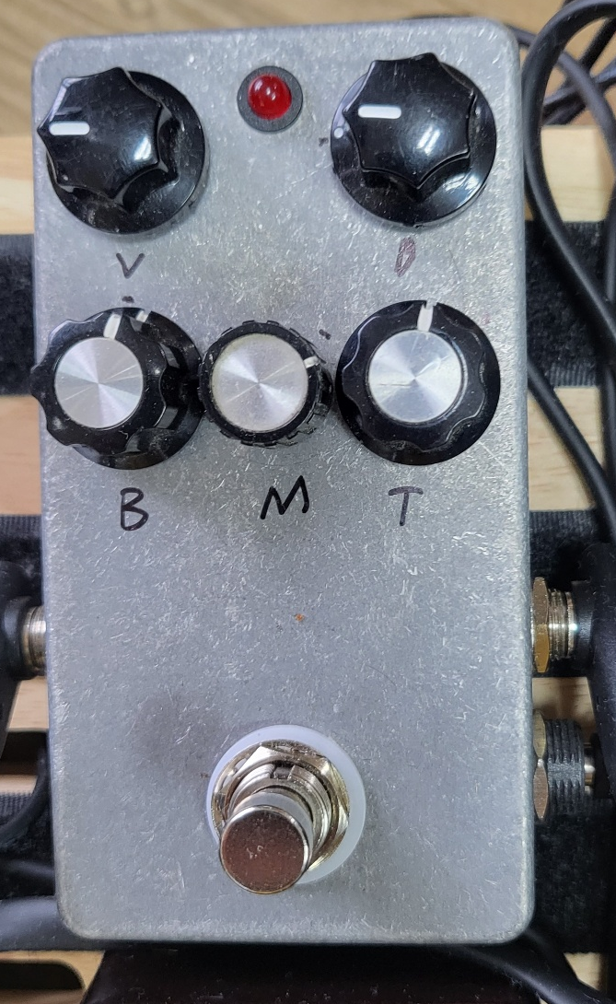
와~ 결과물 보소~
이것이 회로를 완성한 모습이야.
볼륨, 게인량(Gain), 트레블(Treble),
미드(Middle), 베이스(Bass)를
각각 조절할 수 있는 활용도가 높은
회로도야.

Slide 20
결
론

Slide 21
개쬰다

Slide 22
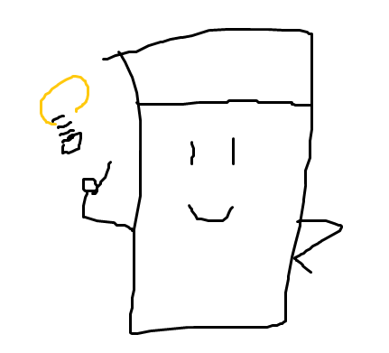
는 장난이고…
다이오드 클리핑을 통해서 듣기 힘들 정도로 큰 소리를 조절할 수 있어.
또한, 사용하는 다이오드와 바이어스 전압에 따라 깎아낼 수 있는
양도 조절할 수 있어. 이를 다양한 전자 악기에 적용하면 락이나 블루스 등
다양한 음악을 할 수도 있다구!!!
아하~

Slide 23
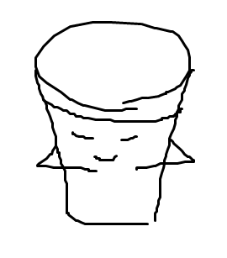
아리가또

